Slide 1

МИНОБРНАУКИ РОССИИ
Федеральное государственное бюджетное
образовательное учреждение высшего образования
«МИРЭА — Российский технологический университет»
РТУ МИРЭА
Институт информационных технологий (ИТ)
Кафедра инструментального и прикладного программного обеспечения (ИППО)
Самостоятельная работа студента
по дисциплине
«Хранилище данных и OLAP-технологии»
по теме
«Концепции аналитической обработки данных»
Выполнил студент группы ИКБО-02-15
Апальков Павел
Москва 2018

Slide 2
Эволюция систем хранения и обработки данных
Выполнил студент группы ИКБО-02-15 Манько Евгений

Slide 3
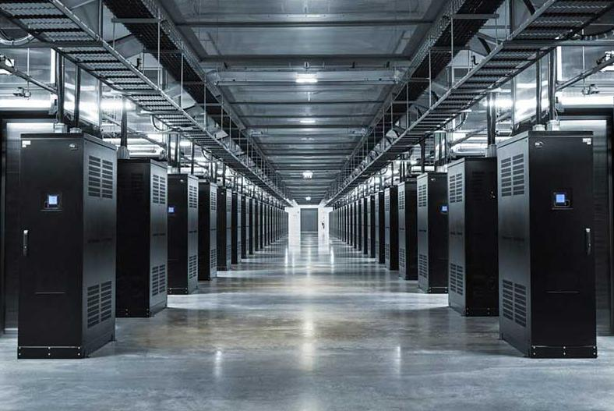
Введение

Slide 4
Общие сведения
Первые жёсткие диски представляли собой несколько десятков пластин немалого размера, на которых могло храниться всего несколько десятков мегабайт данных. Кстати, первый в мире жёсткий диск был выпущен компанией IBM в 1956 г. и состоял из 50 пластин размером 24", а его ёмкость составляла 5 Мб.

Slide 5
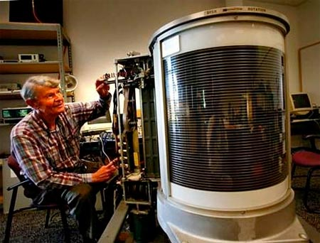

Slide 6
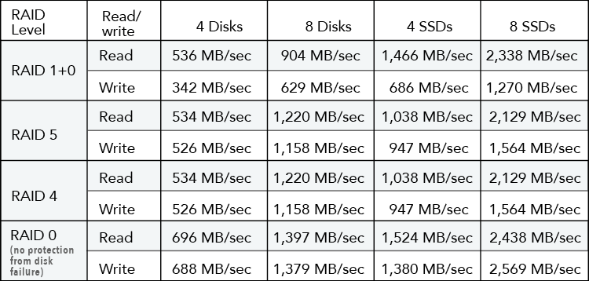
RAID

Slide 7
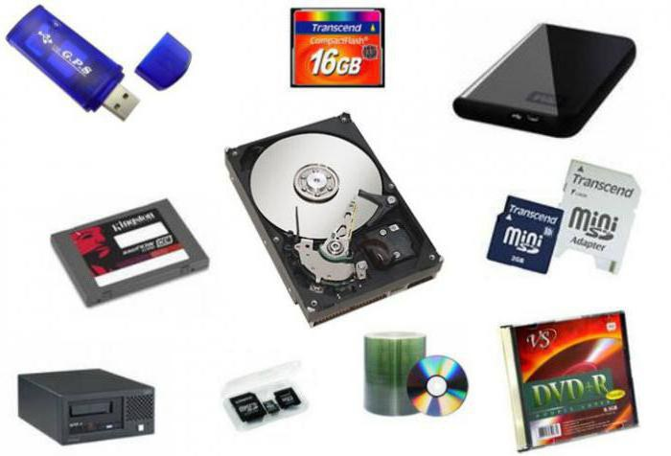

Slide 8
Перспективы развития
Технологии хранения данных быстро развиваются. В настоящее время отчётливо просматриваются две главные тенденции развития технологий хранения данных:
- развитие технологий хранения на базе протокола IP (IP Storage);
- дальнейшее совершенствование и распространение технологии Fibre Channel.

Slide 9
Перспективы развития
Главными причинами разработки технологий IP Storage являются:
- снижение стоимости систем SAN;
- обеспечение доступа к данным SAN на больших расстояниях;
- упрощение эксплуатации SAN.

Slide 10
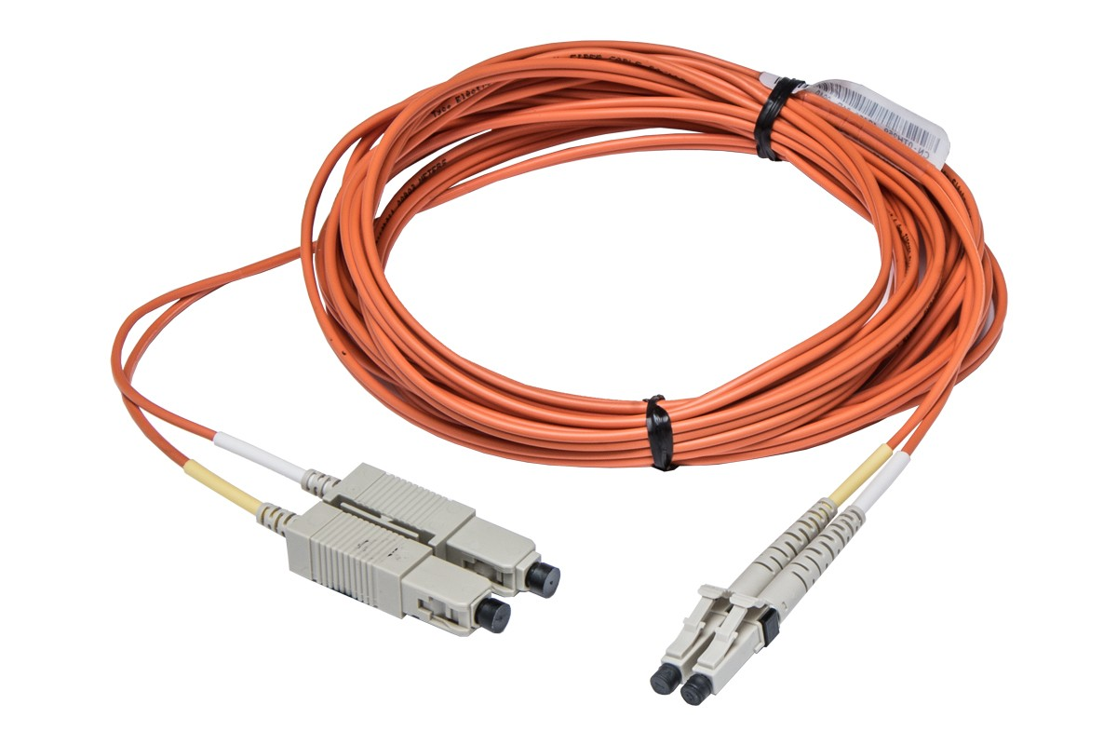
Fibre Channel

Slide 11
Спасибо за внимание

